Slide 1
LEARNING MODULE 01
BCS 超导理论与计算入门
从一个可验证的模型出发
Δ
Theory → Code → Checks → Materials
中文推导 · 可运行 Python · 交互练习
真实集群测试 · 原始记录 · 开放教材
能隙只是起点，验证才是桥梁
超导理论 × 计算 × 验证 | 2026-10-03
01 / 33
Notes:
本课不是研究结论报告，而是从模型推导到数值验证，再到第一性原理基础测试的入门课程。建议分三次学习：推导、代码、验证。阅读同名中文教程，运行 Notebook，最后解释每张图。所有中文内容和配套程序为本仓库编写；MIT OCW 原教材另外保存并按其许可注明归属。

Slide 2
LEARNING OUTCOMES
完成本课后，你应能解释什么？
1
2
3
4
推导
计算
验证
迁移
从 Hamiltonian 到能隙方程
扫描 Δ(T)、Tc 和 DOS
解析极限、残差与单位
区分 DFT、DFPT 与 EPC
验收方式：讲清一条公式，运行一段代码，解释一项误差。
超导理论 × 计算 × 验证 | 2026-10-03
02 / 33
Notes:
验收不是背出3.53，而是知道该值来自弱耦合极限，并能独立求解方程。学习者应知道输入是有效配对参数，输出是模型能隙和配对温度。真实材料测试只有常态SCF与Γ点声子和ASR后处理，没有EPC或材料Tc。

Slide 3
BIG PICTURE
模型计算与材料计算是两条相连的线
本课：模型基准
材料：声子路线
材料：关联路线
有效吸引 g、截止 Ec
→ 能隙方程
→ Δ(T)、模型 Tc、DOS
DFT → DFPT → EPC
→ α²F 或各向异性核
→ Eliashberg 与收敛
Wannier / Hubbard
→ 顶角、涨落与配对核
→ 多体方法与误差
本次连接点：Al 的常态 SCF + Γ 点 DFPT 冒烟测试。
超导理论 × 计算 × 验证 | 2026-10-03
03 / 33
Notes:
BCS模型提供可解析的训练场。第一性原理路线提供真实电子态、声子和矩阵元。关联材料还需要相互作用模型和多体方法。本课不把声子路线当成所有超导的通用解释，也不把材料分类、序参量对称性和配对机制混为一谈。

Slide 4
MODEL ASSUMPTIONS
先把假设写清楚
均匀各向同性
常 DOS 与对称截止
Δ 与空间、动量无关
选规范后可取实非负
N₀ 为单自旋 DOS
只在 |ξ| < Ec 内配对
平均场 Mean Field
不是材料预测
以配对平均值替代涨落
不含涡旋与相位无序
g 与 Ec 是假设输入
不能从结果反证机制
超导理论 × 计算 × 验证 | 2026-10-03
04 / 33
Notes:
本模型取均匀各向同性s波、常单自旋DOS、对称能量截止和平均场。有效吸引没有在代码中由声子计算得到。没有多带、强关联、磁场、涡旋、相位涨落和BKT。符号Δ在该均匀无流无破对模型中对应最小正准粒子能量；一般材料不能如此简单等同。

Slide 5
NOTATION
符号表：尤其留意单自旋 DOS
符号 | 英文概念 | 本课约定
ξ = ε − μ | Relative energy | 相对化学势的常态能量
N₀ | Single-spin DOS | 若给双自旋总 DOS，N₀ = Ntotal / 2
V > 0 | Attraction magnitude | 吸引项前显式写负号
g = N₀V | Coupling | 无量纲有效吸引
Ec | Pairing cutoff | 配对窗口能标，不是 ecutwfc
Δ、kBT | Gap / Thermal energy | 无量纲化后 d = Δ/Ec，t = kBT/Ec
超导理论 × 计算 × 验证 | 2026-10-03
05 / 33
Notes:
N0与V的体积或格点归一化必须配套。如果资料使用双自旋总DOS，应先除以2得到这里的N0。ξ是相对化学势的常态能量。Ec是配对窗口，不是DFT平面波动能截止。程序temperature表示kBT/Ec，而不是开尔文。

Slide 6
PHYSICAL PICTURE
Cooper 配对：反向动量、相反自旋
k ↑
成对算符
Bₖ = c₋ₖ↓ cₖ↑
湮灭一对电子。
〈Bₖ〉是配对异常平均值，
不是普通电子占据。
−k ↓
费米面附近的配对示意
超导理论 × 计算 × 验证 | 2026-10-03
06 / 33
Notes:
图只是动量空间配对示意，不代表电子沿圆轨道运动。约化模型挑选时间反演相关的k↑与−k↓配对，形成自旋单态s波通道。Cooper问题和BCS多体相干态不是同一个问题。有限密度体系的宏观相位相干也不自动由二体束缚证明。

Slide 7
REDUCED HAMILTONIAN
约化 BCS Hamiltonian
H = Σₖσ ξₖ c†ₖσ cₖσ − V Σₖₖ′ B†ₖ Bₖ′
Bₖ = c₋ₖ↓ cₖ↑；求和归一化吸收入 V
1
2
3
常态能量
有效吸引
作用窗口
ξₖ 描述费米面附近状态
配对从 k′ 散射到 k
|ξₖ|、|ξₖ′| < Ec
超导理论 × 计算 × 验证 | 2026-10-03
07 / 33
Notes:
完整公式和求和归一化见中文教程。这里用B算符减少投影上的上标负担。V为正的吸引大小，负号显式位于相互作用前。k,k′都限定在配对窗口。电子动能使用ξ=ε−μ。这个模型并未显式计算声子。

Slide 8
MEAN-FIELD DECOUPLING
平均场：把多体问题变成二次型
1
2
3
定义
分解
舍去
Δ = V Σₖ〈Bₖ〉
B = 〈B〉+ δB
δB† δB 二阶涨落
HMF = H₀ − Σₖ(ΔB†ₖ + Δ*Bₖ) + |Δ|²/V
常数项必须保留，才能正确比较自由能。
超导理论 × 计算 × 验证 | 2026-10-03
08 / 33
Notes:
把B写成平均值加涨落。B†B保留线性涨落项，舍去二阶涨落项。定义Δ=VΣ〈B〉，得到配对二次型和|Δ|²/V常数。该常数在能谱问题中不改变本征值，但自由能比较时不可丢。平均场近似不是严格求解强关联体系。

Slide 9
NAMBU SPINOR
Nambu 表象：电子与空穴一起写
Nambu spinor
hₖ
ξₖ −Δ
−Δ* −ξₖ
Ψₖ = ( cₖ↑ , c†₋ₖ↓ )ᵀ
电子/空穴基底共同描述配对。
非对角项把电子与空穴混合。
超导理论 × 计算 × 验证 | 2026-10-03
09 / 33
Notes:
使用Ψ=(c_k↑,c†_−k↓)^T。按前页Δ定义，矩阵的非对角元为−Δ和−Δ*。其他资料可能以不同相位约定写成+Δ，但能谱不变。±E是Nambu表象的结构，不能据此再把物理电子态数额外乘以2。

Slide 10
QUASIPARTICLE SPECTRUM
准粒子谱：从 2 × 2 矩阵直接得到
E± = ±√(ξ² + |Δ|²)
在费米面 ξ = 0
动手验证
最小正准粒子能量为 |Δ|
粒子–空穴两支对称。
构造 [[ξ, −Δ], [−Δ, −ξ]]
对比 eigvalsh 与解析式。
超导理论 × 计算 × 验证 | 2026-10-03
10 / 33
Notes:
由det(h−EI)=0得到E²=ξ²+|Δ|²。在ξ=0最小正能量为|Δ|。这描述均匀、无流、无破对的各向同性模型，不应把它推成所有超导态的结论。练习是用numpy.linalg.eigvalsh逐点检验解析式。

Slide 11
COHERENCE FACTORS
相干因子：准粒子不是纯电子
uₖ² = (1 + ξₖ/Eₖ)/2 vₖ² = (1 − ξₖ/Eₖ)/2
费米面附近
远离费米面
ξ → 0：u² = v² = 1/2
电子与空穴强烈混合。
|ξ| ≫ |Δ|：一种成分占主导
逐渐接近常态特征。
超导理论 × 计算 × 验证 | 2026-10-03
11 / 33
Notes:
实Δ且采用一致Bogoliubov变换约定时，u²=(1+ξ/E)/2，v²=(1−ξ/E)/2，uv=Δ/(2E)。在ξ=0，u²=v²=1/2。在远离费米面时恢复接近电子或空穴特征。不要把Nambu双分支当双倍DOS。

Slide 12
SELF CONSISTENCY
自洽：输入 Δ，也必须输出同一个 Δ
1
2
3
4
给出 Δ
热占据
计算平均值
闭合
由它确定 Eₖ
1 − 2f(E) = tanh(E/2kBT)
〈Bₖ〉= Δ tanh(Eₖ/2kBT)/(2Eₖ)
Δ = V Σₖ〈Bₖ〉
原始方程总有 Δ = 0；下一步的除法只适用于非零分支。
超导理论 × 计算 × 验证 | 2026-10-03
12 / 33
Notes:
有限温度的异常平均值为Δ/(2E)tanh(E/2kBT)。代回Δ定义就形成自洽方程。原始方程始终有Δ=0解，非零配对支路需要额外处理。本代码没有盲目从零开始固定点迭代，而是用非零支路残差括区间求根。

Slide 13
DOS NORMALIZATION
求和变积分：因子 2 在这里抵消
1 = VN₀ ∫₋Ecᴱc [tanh(E/2kBT)/(2E)] dξ
偶函数积分 × 2 与 分母 2 相互抵消
1/g = ∫₀ᴱc tanh(√(ξ² + Δ²)/(2kBT)) / √(ξ² + Δ²) dξ
g = N₀V；这是代码真正使用的归一化。
超导理论 × 计算 × 验证 | 2026-10-03
13 / 33
Notes:
对k求和转成单自旋DOS N0在−Ec到Ec的积分。分母有2E，核是偶函数，正负区间带来的2抵消分母2。若使用总双自旋DOS则须先取Ntotal/2。详细LaTeX公式见配套教程，不要凭记忆添加自旋因子。

Slide 14
DIMENSIONLESS MODEL
无量纲化：先算形状，再换物理单位
变量 | 定义 | 代码含义
x | ξ / Ec | 积分变量，范围 0 到 1
d | Δ / Ec | gap() 返回值
t | kBT / Ec | temperature 参数
tc | kBTc / Ec | critical_temperature() 返回值
1/g = ∫₀¹ tanh(√(x²+d²)/(2t)) / √(x²+d²) dx
超导理论 × 计算 × 验证 | 2026-10-03
14 / 33
Notes:
定义x=ξ/Ec，d=Δ/Ec，t=kBT/Ec。积分中的Ec抵消，只有g决定无量纲结果。程序temperature是t，不是温度K。给定假设截止Ec后才能做单位换算。本例20meV仅用于教学，未从Al的DFT导出。

Slide 15
ZERO-TEMPERATURE LIMIT
零温解：先拿到一个精确基准
1/g = asinh(1/d₀) ⇒ d₀ = 1/sinh(1/g)
0.071438902
弱耦合近似
g ≪ 1 时 d₀ ≈ 2 exp(−1/g)
不要用近似值强行替代精确式。
g = 0.30 的精确有限截止结果
超导理论 × 计算 × 验证 | 2026-10-03
15 / 33
Notes:
T=0时tanh变成1，积分为asinh(1/d0)，所以d0=1/sinh(1/g)。这是有限截止模型精确公式。弱耦合才近似为2exp(−1/g)。测试使用独立数值积分验证这一公式，以避免完全同源的自我确认。

Slide 16
CRITICAL TEMPERATURE
Tc：用线性化方程，不用拟合曲线
1/g = ∫₀¹ tanh(x/2tc)/x dx
x → 0 的有限极限为 1/(2tc)
弱耦合结果
默认有限截止结果
tc ≈ [2 exp(γ)/π] exp(−1/g)
2Δ₀/(kBTc) → 3.527754
tc = 0.040449525
能隙比 = 3.532249
超导理论 × 计算 × 验证 | 2026-10-03
16 / 33
Notes:
让d趋于零得到临界方程。正温度下x=0处核的极限是1/(2tc)，不发散。tc用独立求根得到。弱耦合tc≈2e^γ/π exp(−1/g)，与d0结合得到3.527754。有限g的比值可以稍有偏差，不代表程序错或强耦合理论已实现。

Slide 17
NUMERICAL STRATEGY
数值算法：括区间求根 + 代回检查
1
2
3
4
5
零温
Tc
扫描
检查
保存
先得到 d₀
R(0,t) = 0
R(d,t) = 0
残差与极限
CSV + 图 + 版本
R(d,t) = 积分 − 1/g；T ≥ Tc 不再强求正根。
超导理论 × 计算 × 验证 | 2026-10-03
17 / 33
Notes:
quad进行自适应积分，在变化尺度设置分段点。Brent求根需要两端异号。在正温度且低于tc时，正根位于0到d0，Tc以上选择正常态零解。实际程序对d和t用d0缩放求根变量，改善弱耦合精度。极端小g会拒绝，以免把精度失效误判为无超导。

Slide 18
CODE MAP
把公式对应到代码入口
入口 | 计算内容 | 学习重点
BCSModel(g) | 明确归一化与容差 | 不要把 g 当 EPC λ
delta0_exact | 有限截止零温式 | 精确值与弱耦合近似
critical_temperature() | 线性化积分求根 | x = 0 的极限
gap(t, tc) | 非零支路求根 | 正常态分支与低温平台
run_bcs.py / test_bcs.py | 生成结果 / 自动检查 | 不能只有画图，没有验证
超导理论 × 计算 × 验证 | 2026-10-03
18 / 33
Notes:
先看bcs.py，再跑run_bcs.py，最后读test_bcs.py。model.gap(t)中t为kBT/Ec。可通过README创建虚拟环境，依赖固定了主要数值库版本。Notebook从本例目录启动，避免找不到bcs模块。所有图可以用同一脚本重新生成。

Slide 19
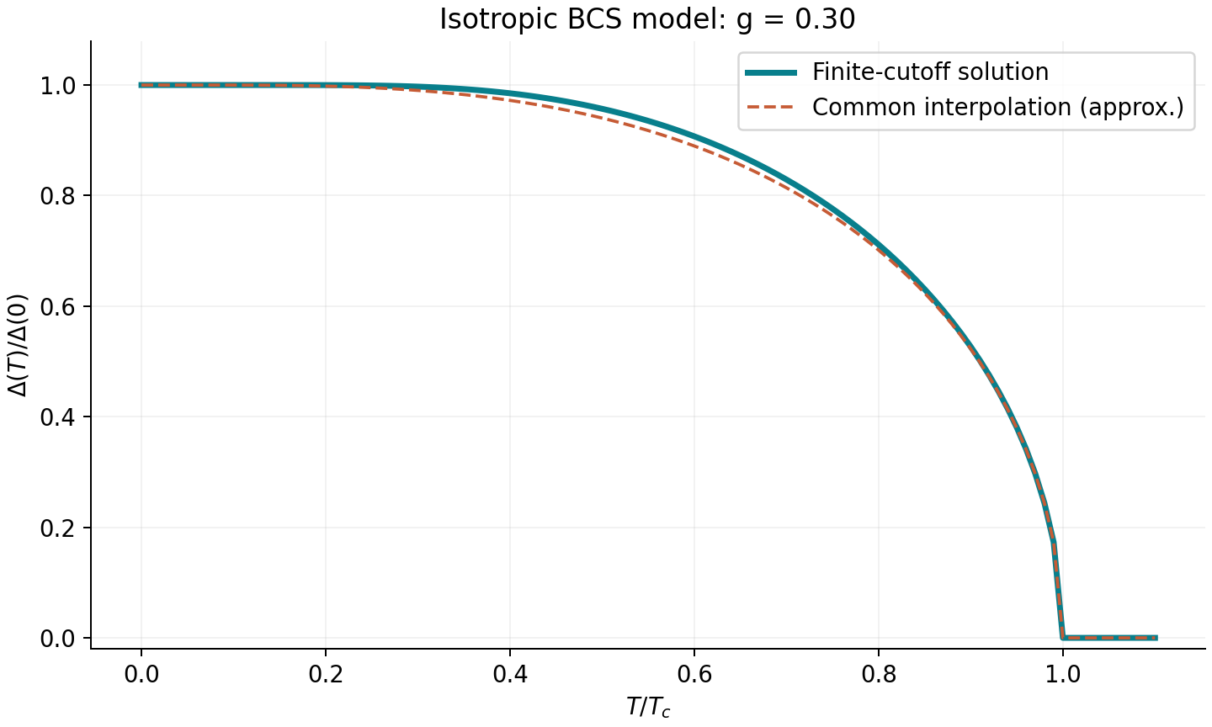
TEMPERATURE SCAN
能隙温度曲线：实线不是拟合
读图提示
低温：热激发受抑制
Tc 附近：能隙趋于零
虚线：经验插值近似
超导理论 × 计算 × 验证 | 2026-10-03
19 / 33
Notes:
图片由本仓库run_bcs.py生成，111个温度点，从0到1.10Tc。实线是有限截止方程求解；虚线为常用tanh近似插值。低温平台在浮点精度下可出现相等的相邻点，自动检查是非增而非严格下降。正常态点不参与已除以Δ的残差检查。

Slide 20
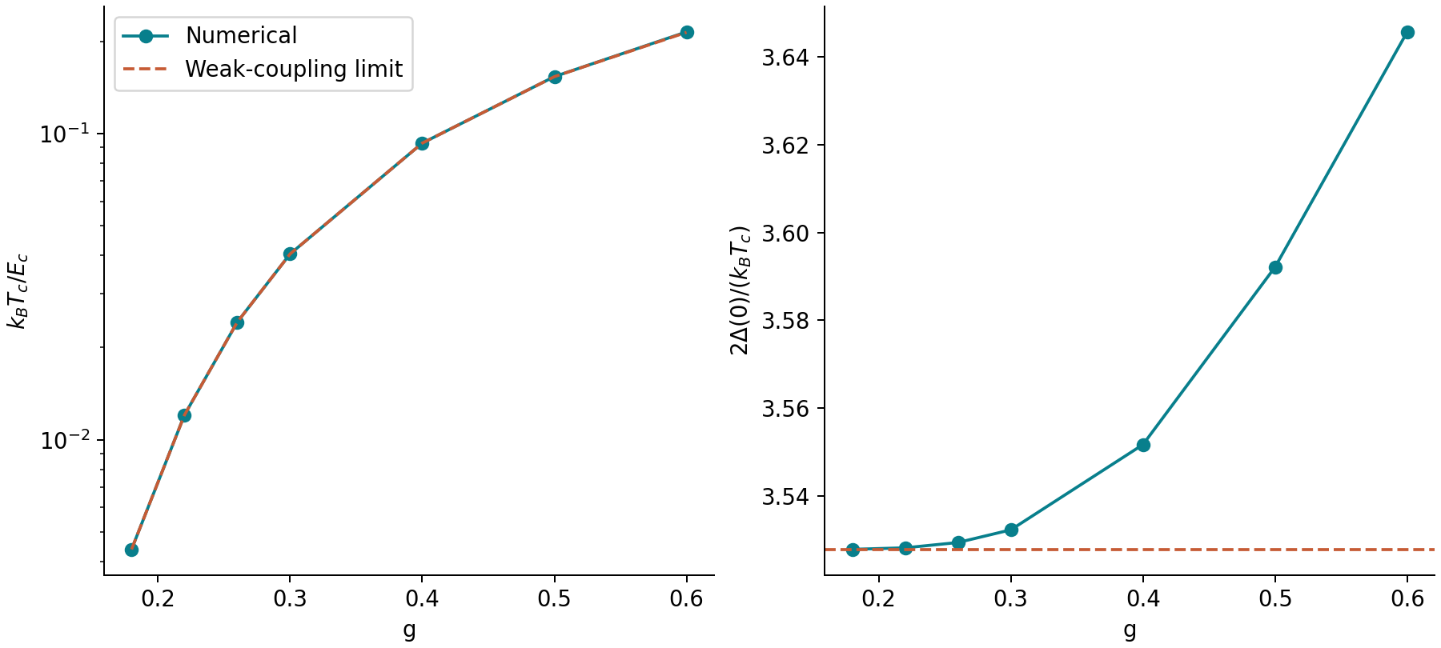
WEAK-COUPLING CHECK
耦合扫描：为什么不是处处 3.53？
有限截止效应 ≠ 已包含 Eliashberg 强耦合修正。
超导理论 × 计算 × 验证 | 2026-10-03
20 / 33
Notes:
g扫描0.18到0.60。弱耦合指数公式在小g时吻合更好，能隙比趋于3.527754。较大g时有限截止偏差增加，但模型仍是同一个静态常DOS平均场，不能称为强耦合Eliashberg。这里的g不等于电子–声子耦合λ。

Slide 21
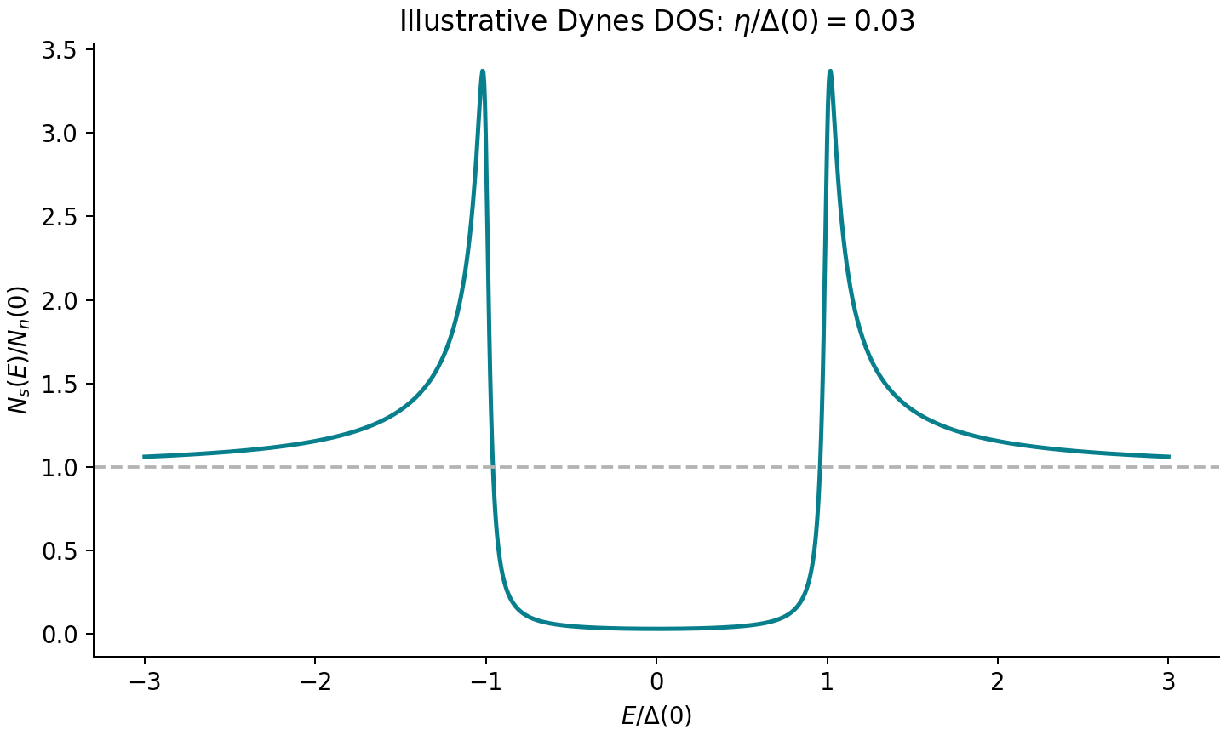
DYNES DENSITY OF STATES
态密度 DOS：观测量也有近似
可修改的练习
η/Δ₀ = 0.01、0.03、0.10
比较峰高、宽度与隙内 DOS。
η 只是现象学输入。
超导理论 × 计算 × 验证 | 2026-10-03
21 / 33
Notes:
图片采用η/Δ0=0.03的Dynes现象学展宽，常DOS低能近似。η不是从杂质散射或第一性原理得到的寿命，也不等于DFT的degauss。展宽降低相干峰并产生隙内权重。DOS公式不施加能隙方程的有限截止，需在低能范围解释。

Slide 22
PHYSICAL UNITS
换单位：9.39 K 不是材料预测
Tc [K] = tc × Ec [eV] / kB [eV/K]
假设 Ec = 20 meV
固定 g，Ec 加倍
Tc ≈ 9.387945 K
Δ₀ ≈ 1.428778 meV
K 与 meV 数值加倍
Δ/Δ₀、T/Tc 曲线不变
超导理论 × 计算 × 验证 | 2026-10-03
22 / 33
Notes:
固定g=0.30并假设Ec=20meV，Tc=tc*Ec/kB≈9.387945K，Δ0≈1.428778meV。Ec加倍且g不变时两者加倍，无量纲曲线不变。真实材料更改能标可能同时更改DOS和相互作用，不能自动照搬。此数与Al集群测试没有参数关联。

Slide 23
VALIDATION
验证表：从“能运行”到“可信”
检查 | 默认结果 / 规则 | 为什么需要
自动测试 | 7 / 7 通过 | 保护公式、分支与单位
零温与弱耦合 | 独立积分；g=0.18 比值极限 | 不以经验比值作为输入
趋势与端点 | 非增；T ≥ Tc 返回零 | 低温平台不能误判
非零分支残差 | 最大约 3.87 × 10⁻¹³ | 结果必须代回原问题
积分容差扫描 | 10⁻⁶、10⁻⁸、10⁻¹⁰ | 排除数值容差敏感性
DOS 与输入 | 正常极限、对称性、非法输入 | 防止漂亮但错误的图
超导理论 × 计算 × 验证 | 2026-10-03
23 / 33
Notes:
实际7个unittest均通过。此处把7项按5组展示：零温独立积分、弱耦合、趋势与端点、DOS对称正常极限、单位非法输入。默认非零支路最大残差约3.87e−13。容差扫描检查积分稳定性，不能等价于材料k/q网格收敛。

Slide 24
EXERCISES
三个练习：预测结果，再改参数
1
2
3
A · 耦合
B · 单位
C · 展宽
g：0.30 → 0.18
比值更接近弱耦合极限？
Ec：20 → 40 meV
哪些量变、哪些不变？
η/Δ₀：0.03 → 0.10
峰高和隙内权重如何变？
提交一页解释：参数、预测、结果、差异、误差。
超导理论 × 计算 × 验证 | 2026-10-03
24 / 33
Notes:
不要先看答案。练习A把g改为0.18，能隙比应更接近弱耦合值。B固定g把Ec加倍，无量纲曲线不变，物理Tc与Δ0加倍。C把η增大，DOS峰降低并变宽，隙内权重增加。完整教程还有因子2、矩阵对角化练习和答案。

Slide 25
STUDY SESSIONS
推荐学习顺序：三次完成，不一次硬啃
1
2
3
第 1 次
第 2 次
第 3 次
60–90 分钟
读符号、推导、解析极限
60–90 分钟
逐格运行 Notebook
45–60 分钟
检查误差并完成练习
Markdown 看细节；PPTX 看结构；Notebook 改参数；脚本重建结果。
超导理论 × 计算 × 验证 | 2026-10-03
25 / 33
Notes:
第一轮只读物理和推导，重点是单自旋DOS、均值分解和自洽。第二轮Notebook逐格运行，先观察结果再改参数。第三轮运行测试并完成独立积分、单位和残差解释。时间是学习安排建议，不是任务自动计时。遇到公式困难时先掌握计算对象和假设，再补二次量子化。

Slide 26
FIRST-PRINCIPLES BRIDGE
连接材料：DFT 不直接输出 BCS 能隙
1
2
3
4
DFT
DFPT
EPC
Eliashberg
常态电子与基态
声子和势响应
g、α²F、λ
Δ、Z、Tc
BCS 的 g ≠ EPC 的 λ；配对 Ec ≠ DFT 的 ecutwfc。
超导理论 × 计算 × 验证 | 2026-10-03
26 / 33
Notes:
常态DFT得到电子结构与电荷密度，DFPT得到晶格响应，EPC才提供电子–声子矩阵元，Eliashberg求配对与重整化。本次仅执行SCF、Γ声子与ASR；定位了epw.x并不等于跑过EPW。非声子路线需另选模型与方法。

Slide 27
QE INPUT
Al 输入：每个参数都要知道单位
设置 | 本例输入 | 解释
结构 | ibrav=2，nat=1 | fcc 原胞；只有 3 个声子分支
晶格 | celldm(1)=7.65339 | Bohr，不是 Å
平面波 | 40 / 320 Ry | ecutwfc / ecutrho
金属积分 | 8³ 偏移，mv，0.02 Ry | 数值占据展宽，不是超导温度
声子 | q=(0,0,0) | 只算 Γ，不是全 q 网格
基态关联 | 相同 prefix / outdir | 声子读取对应 SCF 数据
超导理论 × 计算 × 验证 | 2026-10-03
27 / 33
Notes:
实际使用fccAl单原子原胞，a=7.65339Bohr约4.05Å，PBE PAW赝势。SCF是40Ry波函数截止、320Ry电荷截止、8³偏移k网格、MV smearing0.02Ry。只是冒烟参数，没有做cutoff/k/smearing收敛。赝势来自集群既有文件，仓库只保存文件名和哈希，不再分发。

Slide 28
CLUSTER EVIDENCE
真实集群测试：保存任务身份和证据
主任务 JobID 313274
可追溯证据
QE 7.5 · iq-main · 4 MPI
COMPLETED · ExitCode 0:0
SCF：5 次迭代
E = −39.50303902 Ry
输入与提交脚本
output / phonon.output
Slurm 状态快照与完成标记
赝势 SHA256 与环境版本
WorkDir: /home/runhan/work_superconductor_bcs_20261003/02_qe_al_smoke
超导理论 × 计算 × 验证 | 2026-10-03
28 / 33
Notes:
按HostBridge约定使用DirectMCPTaskRunner，计算放Slurm。主Job313274，iq-main，4MPI，8GB，20分钟上限。sacct确认COMPLETED，退出0:0，实际13秒。程序日志SCF5次收敛，总能量−39.50303902Ry，pw和ph均JOBDONE。提交收据不是科学完成证明，要核对应用日志。

Slide 29
ACOUSTIC SUM RULE
Γ 点的负频率：保留原始值再解释
原始 ph.x 输出
crystal ASR 后处理
−3.374924 cm⁻¹
−3.374924 cm⁻¹
−3.374924 cm⁻¹
未施加 ASR，原文件保留
0.000000 cm⁻¹ × 3
JobID 313279 已完成
输出写入新文件
不覆盖原始动力学矩阵
满足 Γ 平移约束 ≠ 证明全声子/EPC 网格收敛。
超导理论 × 计算 × 验证 | 2026-10-03
29 / 33
Notes:
原始三个声学频率都是−3.374924cm−1，表示动力学矩阵负本征值的虚频记法。在单原子原胞Γ平移理论应为零。另提交Job313279，单核dynmat，crystalASR后三个频率为0.000000cm−1，COMPLETED0:0。ASR强制平移约束，不代表原始采样已收敛，更不能排除有限q不稳定。

Slide 30
CONVERGENCE ROADMAP
下一步：收敛测试，不急着宣布 Tc
层次 | 建议练习 | 保存的比较量
基组 | 40 → 50 → 60 Ry；独立 ecutrho | 能量 / 原子、应力
电子积分 | 8³ → 12³ → 16³；多档 smearing | EF、能量、频率
声子 | 有限 q → 全 q 网格 | 色散、原始/ASR 区分
EPC | 粗网格 → 插值 → 细网格 | 矩阵元、α²F、λ
配对方程 | 温度、频率截断、μ* 敏感性 | Δ、Z、Tc 与误差
超导理论 × 计算 × 验证 | 2026-10-03
30 / 33
Notes:
建议先独立扫描ecutwfc与ecutrho，再联合k网格和smearing，看能量、应力和指定q频率。有限q测试之后才扩展q网格和EPC。每个点用独立目录防止scratch相互覆盖。能量和频率容差要事先写清，最后以λ、α²F、Tc稳定性为目标。这个表是计划，不是已完成结果。

Slide 31
REPRODUCTION DISCIPLINE
文献复现：先选一张图或一张表
1
2
3
4
明确目标
对齐模型
独立计算
比较误差
图号、表号与条件
结构、赝势和近似
保存输入和版本
逐点差异与原因
当前状态：教学基准已验证；原论文定量图表复现尚未开始。
超导理论 × 计算 × 验证 | 2026-10-03
31 / 33
Notes:
下一项目可参考EPW官方Pb各向同性或MgB2各向异性超导教程，再选原始论文的明确图表。先记录目标、输入、版本、近似、参数。先跑低成本基准，检查收敛，再逐点比较。只下载资料或跑通软件不等于已复现。不能为了匹配结果任意调μ*而不解释。

Slide 32
TEACHING RESOURCES
开放教材：可以复用，也要保留许可
MIT 6.763 · Lecture 19
MIT 8.514 · Problem Set 6
Terry P. Orlando · 2005
微观相互作用与声子背景
原始 PDF，未修改
Leonid Levitov · 2003
BCS 准粒子与能隙练习
原始 PDF，未修改
CC BY-NC-SA 4.0：署名 · 非商业 · 相同方式共享
原始链接、文件哈希与许可：resources/开放教材与复用说明.md
超导理论 × 计算 × 验证 | 2026-10-03
32 / 33
Notes:
本仓库下载了MITOCW6.763Lecture19和8.514ProblemSet6原始PDF，未修改。TerryP.Orlando与LeonidLevitov授课资料，由MITOpenCourseWare发布，遵守CCBYNCSA4.0：署名、非商业、相同方式共享。归属、原链接、下载日期与SHA256见resources。该许可只说明这两个PDF，不能自动视为全仓库许可。没有复制版权状态不明教材或EPW整套数据。

Slide 33
NEXT ACTION
先完成一个小而完整的学习闭环
推导一条公式
修改一个参数
解释一项误差
1
学习闭环
资料不是终点；能够独立重建、检验和解释，才是下一步。
超导理论 × 计算 × 验证 | 2026-10-03
33 / 33
Notes:
第一项行动是用自己的话解释温度曲线，并重新生成所有图；第二项是完成独立数值检查；第三项阅读Al集群日志，区分正常完成、电子自洽、声子约束和材料收敛。然后进入BdG基准或Al参数收敛。参考：BCS原论文doi10.1103/PhysRev.108.1175；MITOCW课程资源；QE输入官方文档；EPW官方超导教程；HostBridge计算约定。

